Slide 1
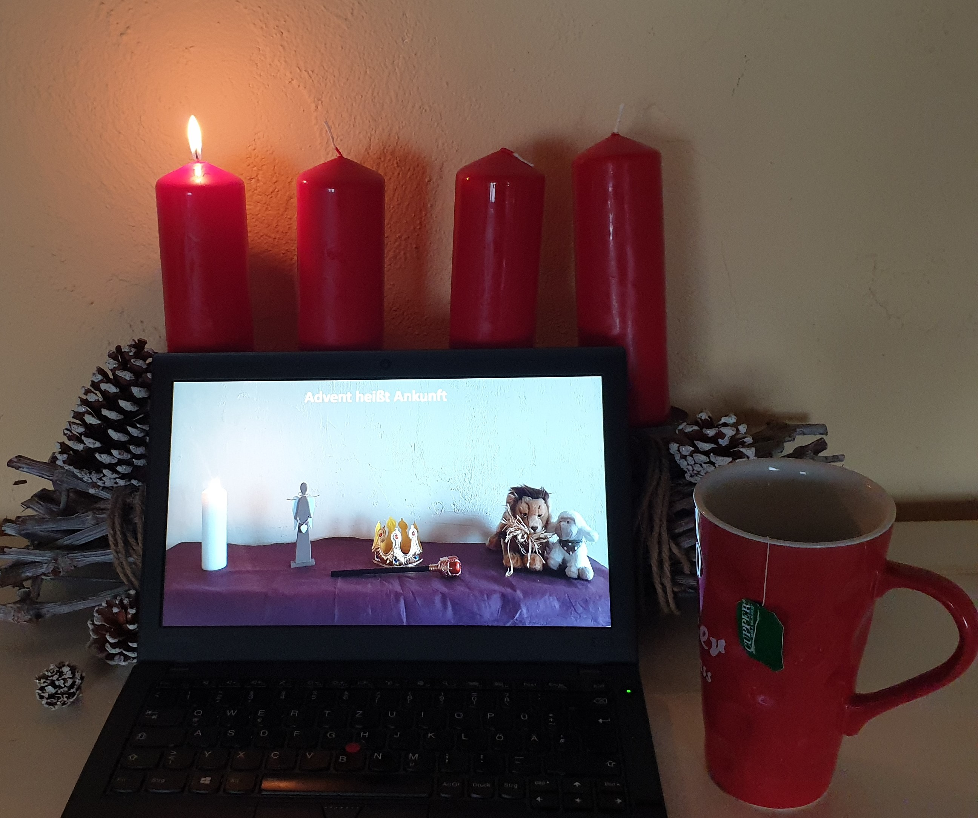
Advent
Modul I
26.11.2020
Susanne Gärtner
Studienleiterin
RPI Mainz

Slide 2
PPP Advent 1
Advent – Feiertage im Kirchenjahr
Meditation mit Musik
Fachdidaktische Impulse
Andacht zum Advent

Slide 3
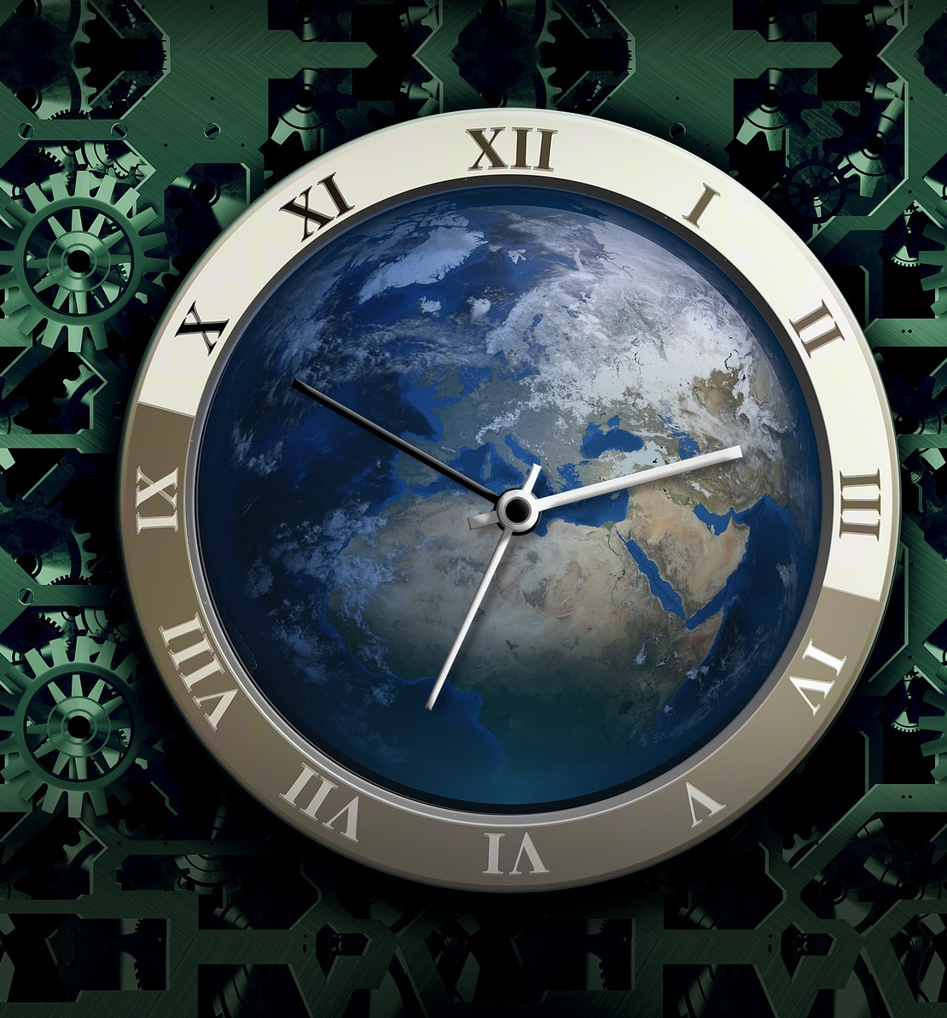
Advent- Feiertage im Kirchenjahr
Das Christentum hat die Zeit genau strukturiert und prägt damit bis heute unseren Lebensrhythmus: von der Siebentagewoche bis hin zur Einteilung des Jahres in Festzyklen mit Fastenzeiten und Feiertagen.
Der Sinn und die Entwicklung der christlichen Zeiten und Feste, ihre gottesdienstliche Formen sowie volkstümliche Bräuche sind in den letzten Jahren in unserer Gesellschaft verloren gegangen.

Slide 4
Advent- Feiertage im Kirchenjahr
„Christentum ist für die meisten eine Fremdreligion
und christlicher Glaube ist eine Fremdsprache.
Religion ist aber wahrnehmbare Praxis und nicht einfach Lehre. "
Prof. Hartmut Rupp
und wir Lehrkräfte wissen:
Eine Fremdsprache kann man erlernen ! ☺

Slide 5
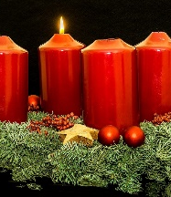
Advent- Feiertage im Kirchenjahr
Obwohl zunehmend Menschen heute wenig über die Inhalte des christlichen Glaubens verstehen,
sie lieben vor allem die Bräuche in der Advents- und Weihnachtszeit.
Und gerade in und nach der Corona –Zeit wird vielen bewusst, auf wie viele liebgewonnene Sachen und Traditionen sie in der Advents- und Weihnachtszeit verzichten müssen und mussten.

Slide 6
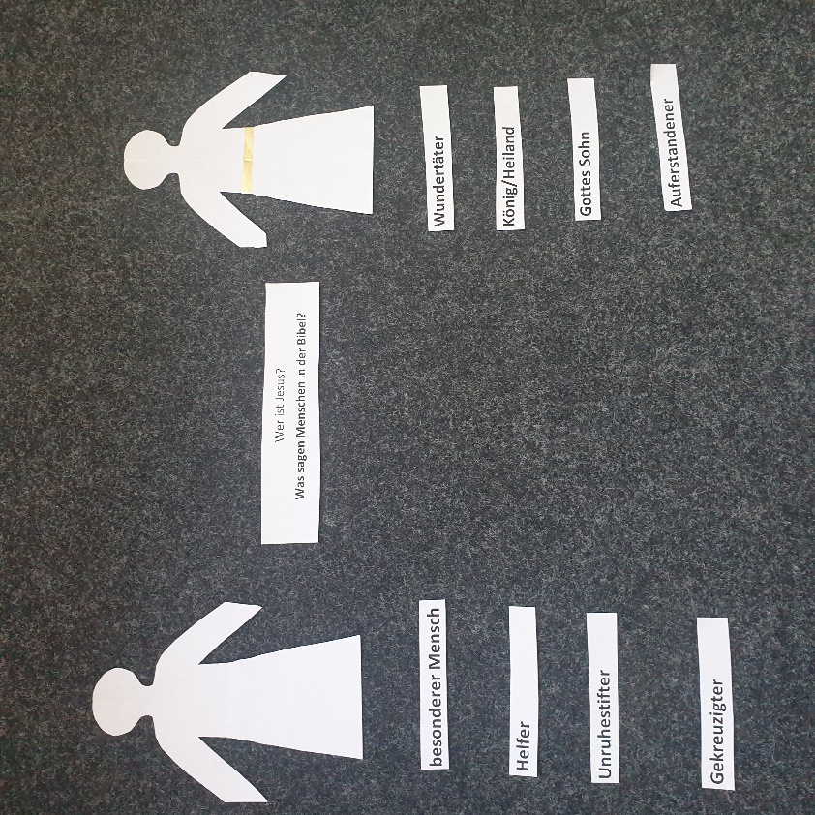
Feiertage im Kirchenjahr sind
Feste des Glaubens.
Die meisten Feiertage stellen
die göttliche Natur Jesu in den Mittelpunkt. (Advent, Weihnachten, Epiphanias, Drei Könige, Passions- und Osterfeiertage, Christi Himmelfahrt, usw. …).
Historisch-kritische Forschung
Jesus in
den Evangelien

Slide 7
Advent- Feiertage im Kirchenjahr
Credo
Ich glaube an Gott,
den Vater,
den Allmächtigen.
Feiertage im Kirchenjahr sind
Feste des Glaubens.
Sie feiern die Erfahrungen der Menschen mit dem Gott der Bibel,
ihre Zeugnisse zu bestimmten Ereignissen und Offenbarungen,
ihre (Glaubens-)Bekenntnisse
und mit den Festen verbundene Bräuche.

Slide 8
Glaube braucht Regelmäßigkeit und Zeit,
damit er nicht zum Unglauben wird.
Gott wahrnehmen in unseren Alltäglichkeiten, Festen, Bräuchen und Ritualen.
Erwarten wir das?
Die 4 Modulen zum Advent
wollen einladen,
sich auf alte Glaubenszeugnisse unserer Vorfahren
einzulassen
und Verständnis wecken,
wie sich Adventsbräuche entwickeln haben.
Die uns in der Bibel überlieferten Texte wollen wir meditieren
und als Kraftquelle für unser Leben neu entdecken.

Slide 9
Meditation zum Advent

Slide 10
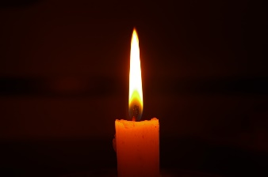
Advent –
Zeit der stillen Erwartung
Entschleunigen,
ruhiges Leben,
gute Gewohnheiten.
Die Texte unserer Vorfahren,
das Licht der Kerzen,
die Adventslieder.
Wir brauchen all das,
um adventlich leben zu lernen.

Slide 11
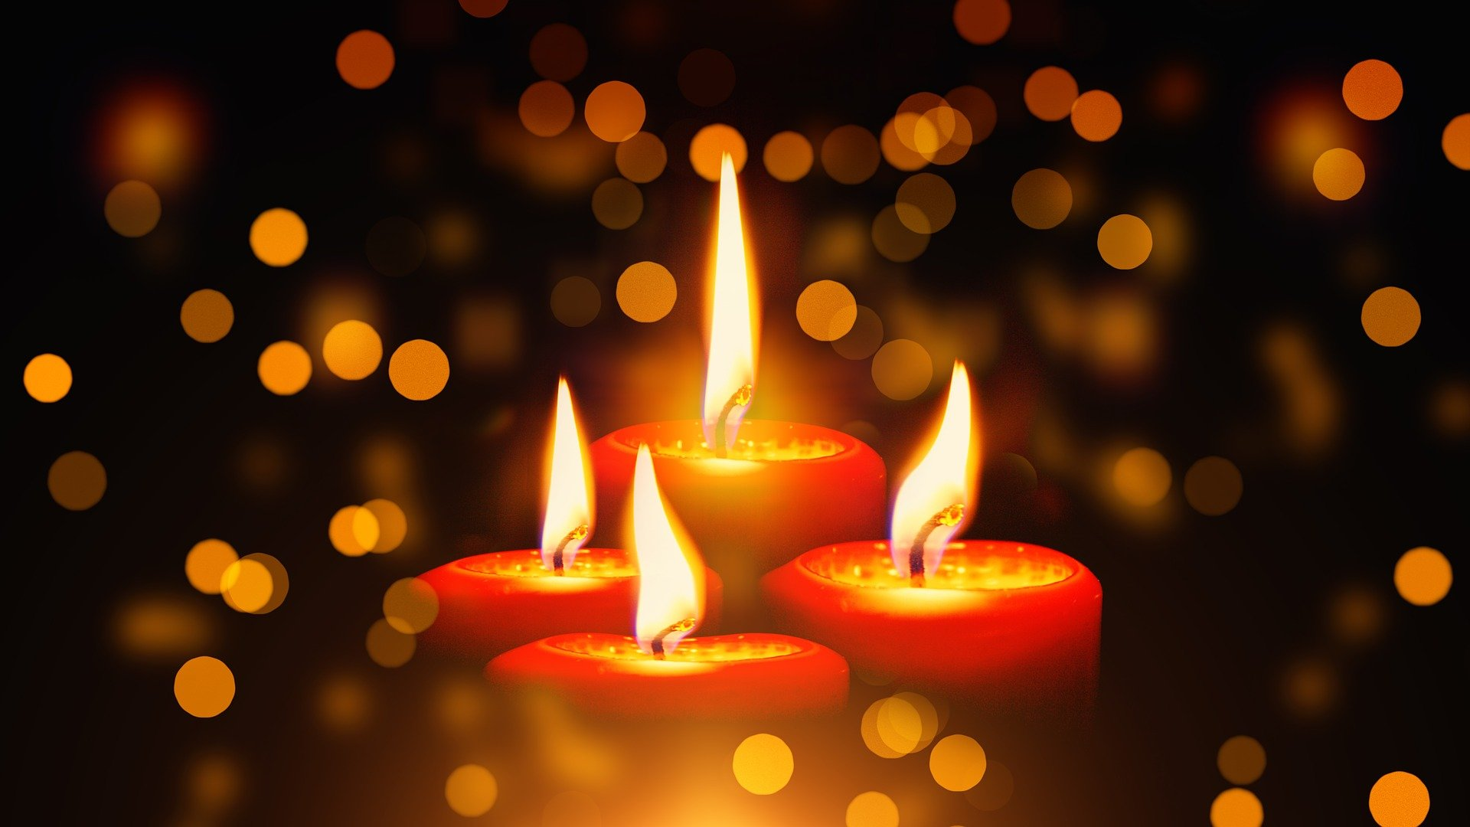
Advent- Brauchtum
Geheimnisse,
Sehnsucht dem Wesentlichen,
nach Licht,
Wahrheit,
Leben,
Liebe,
nach Gott.
Zeit für die Ankunft des Herrn.
Still beim Adventskranz sitzen und in das Licht der Kerzen schauen,
lichtvolle Gedanken,
Bedürftigen helfen.

Slide 12
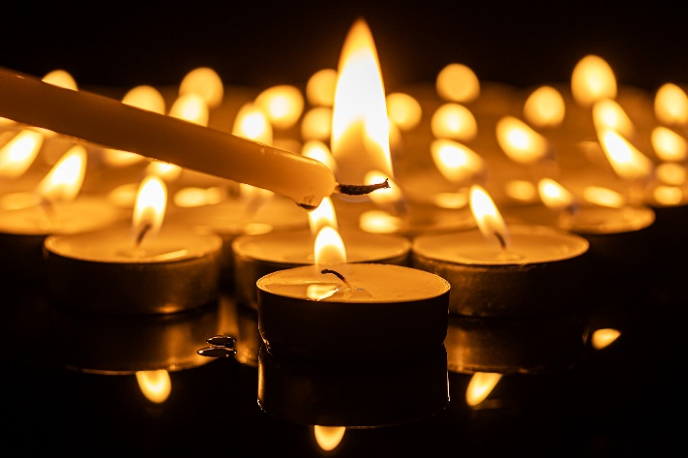
Gottes Nähe
spüren Kirchenraum
beim Gottesdienst
– oder Zuhause
Kerze
Bibeltext,
Trost des
Propheten Jesaja
aufnehmen.
Blick auf IHN
im Alltag
in dunklen Stunden
richten.
SEINEN Verheißungen trauen,
mich anzuvertrauen,
dem Stern folgen
und meinen Weg mit Gott im Advent gehen und jeden Tag.

Slide 13
Fachdidaktische Impulse

Slide 14
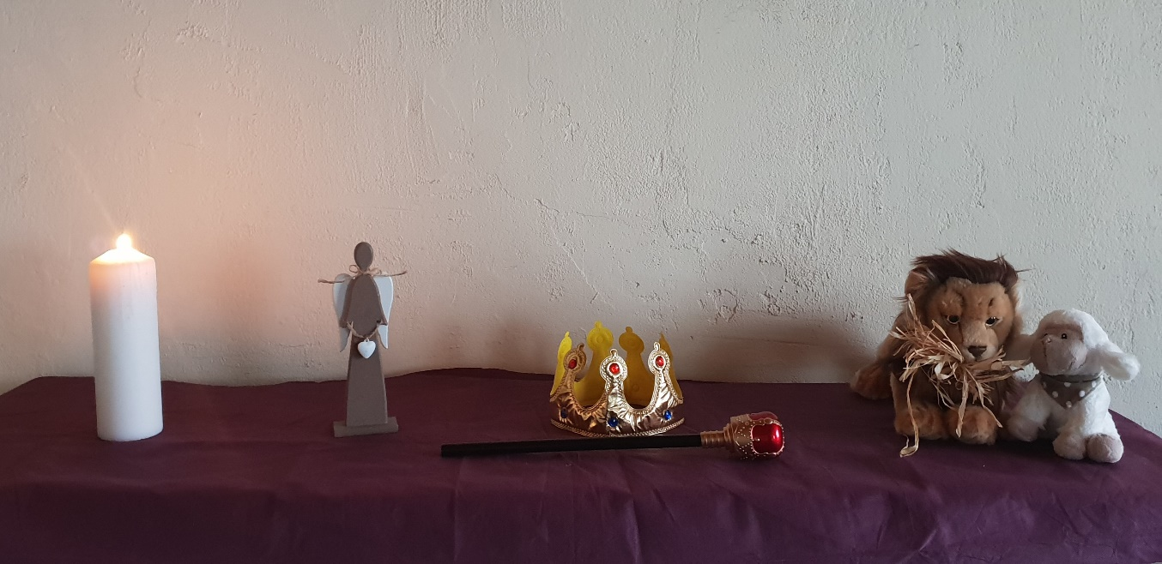
Christen feiern den Geburtstag Jesu und damit die Menschwerdung Gottes. Jesus als das verheißene Licht in der Dunkelheit.
Advent heißt Ankunft - Wer kommt da eigentlich?
Warten auf den Retter!
Engel bringen
frohe
Botschaft!
Macht hoch die Tür!
Die Tor macht weit!
Träume vom Frieden!

Slide 15
Advent heißt Ankunft - Wer kommt da eigentlich?
Zünd
ein
Licht
an ….
Wer kommt da eigentlich?

Slide 16
Lied: Zünd ein Licht an

Slide 17
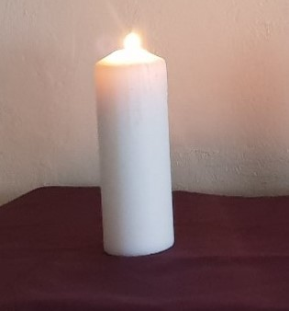
Advent- Zünd ein Licht an…
https://www.mikula-kurt.net
/2012-1/z%C3%BCnd-ein-licht-an/

Slide 18
Ritual der Einheit:
L: Jesus sagt: Ich bin das Licht der Welt.
Wir laden Jesus in unsere Mitte ein, deshalb werden wir still und zünden das Licht in unserer Mitte an.
K: Das Licht macht es hell um uns.
(Kinder strecken beide Hände zum Licht.)
K: Das Licht macht es warm in uns.
(Kinder legen Hände auf ihre Herzen.)
L: Jesus sagt: Ihr seid das Licht der Welt.
(Kinder zeigen auf sich) und antworten:
K: Wir sind das Licht der Welt.

Slide 19
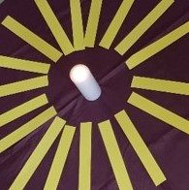

Slide 20
Advent bedeutet für mich,…

Slide 21
Advent bedeutet für mich:

Slide 22
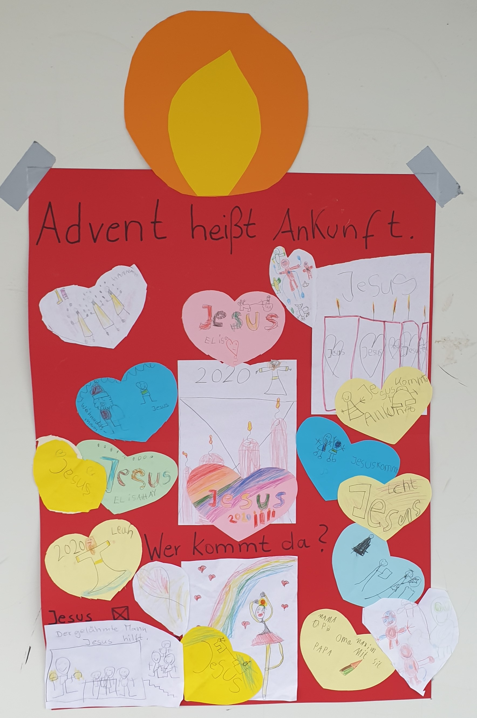
Advent heißt Ankunft
Wer kommt denn da eigentlich?

Slide 23
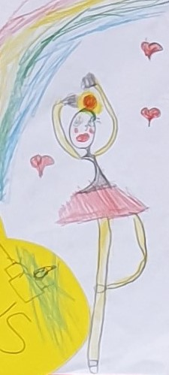
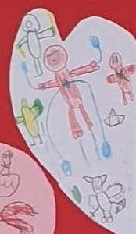
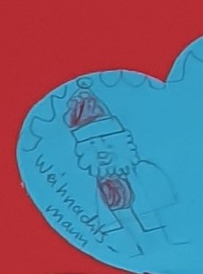
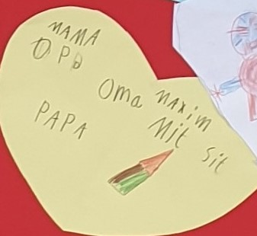
Advent heißt Ankunft
Wer kommt da eigentlich?

Slide 24
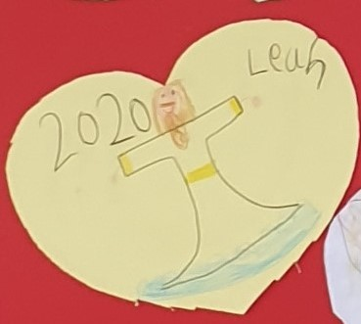
Advent heißt Ankunft
Wer kommt denn da eigentlich?
Die Menschen vor 2000 Jahren warten auf den Retter.

Slide 25
Begriffsklärung
Im Christentum:
Die Jünger*innen und Auferstehungszeugen erkennen in Jesus von Nazareh den jüdischen Messias.
Der Titel wird zum Bekenntnis und zum Namen: Jesus
Christus.
Im Judentum: Vielfältige Entwicklung über die Jahrhunderte. Heute wird nur noch in wenigen Gruppierungen eine Messiasgestalt erwartet, vielfach eher ein messianisches Zeitalter erhofft.
Eine männliche Gestalt?
In der Geschichte ist keine Frau mit Messiasanspruch aufgetreten.
Messias laut Duden:
Im Alten Testament verheißener königlicher Heilsbringer
Befreier, Erlöser aus religiöser, sozialer o. ä. Unterdrückung
Retter = MESSIAS:
Leitet sich vom hebräischen Wort
ma-schiachab, griechisch christos,
beides übersetzt „der Gesalbte“
Was bedeutet „Gesalbter“?
Gesalbt wurden in den Erzählungen der
Hebräischen Bibel Könige, Priester und Propheten – ein Zeichen für die besondere Auserwählung. Sie sind Mittler zwischen Menschen und Gott.
Im Judentum „Messias“ als Titel für eine Rettergestalt verwendet, die direkt von Gott gesandt wird: Diese Gestalt hat politische wie auch übernatürliche Macht.
Sie ist mit der David-Dynastie verbunden.

Slide 26
Advent bedeutet Ankunft: Die Menschen vor 2000 Jahren warten auf den Retter:
Advent
Jesus kommt
Ankunft
Die Menschen im Dunkeln sehen ein helles Licht.
aus Jesaja 9

Slide 27
Wie stellt sich die Menschen in der Bibel den Retter vor?
Die Menschen sehnten sich zur Zeit Jesu nach einem Retter. Ihr Erwartungen begründeten sich auf viele Prophetien im Alten Testament.
Die Kirche liest heute noch Texte zum Beispiel von Jesaja vor. Die Christen deuten die Verheißungen über den Messias im AT auf Jesus Christus.
Folgender Satz wurde ca. 700 Jahre vor der Geburt Jesu aufgeschrieben, er ist der erste Vers einer Prophetie über einen Retter,…

Slide 28
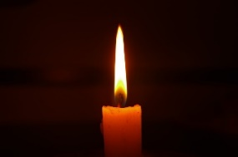
Die Menschen im Dunkeln sehen ein helles Licht.

Slide 29
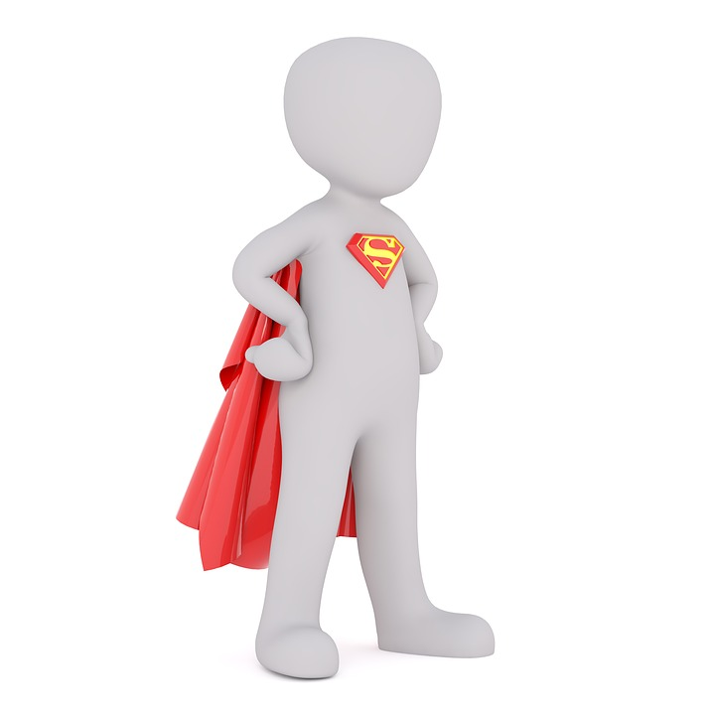
Wie stellst du dir einen Retter vor?
Was bedeutet das Wort Retter?
Finde ein anderes Wort für Retter!
Wie stellst du dir einen Retter vor?

Slide 30
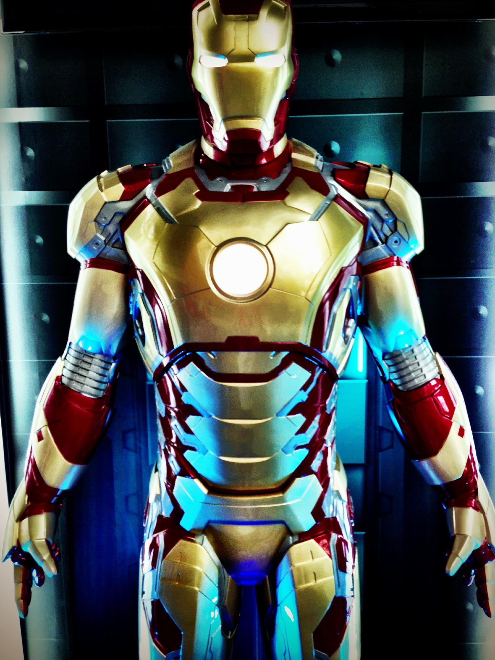
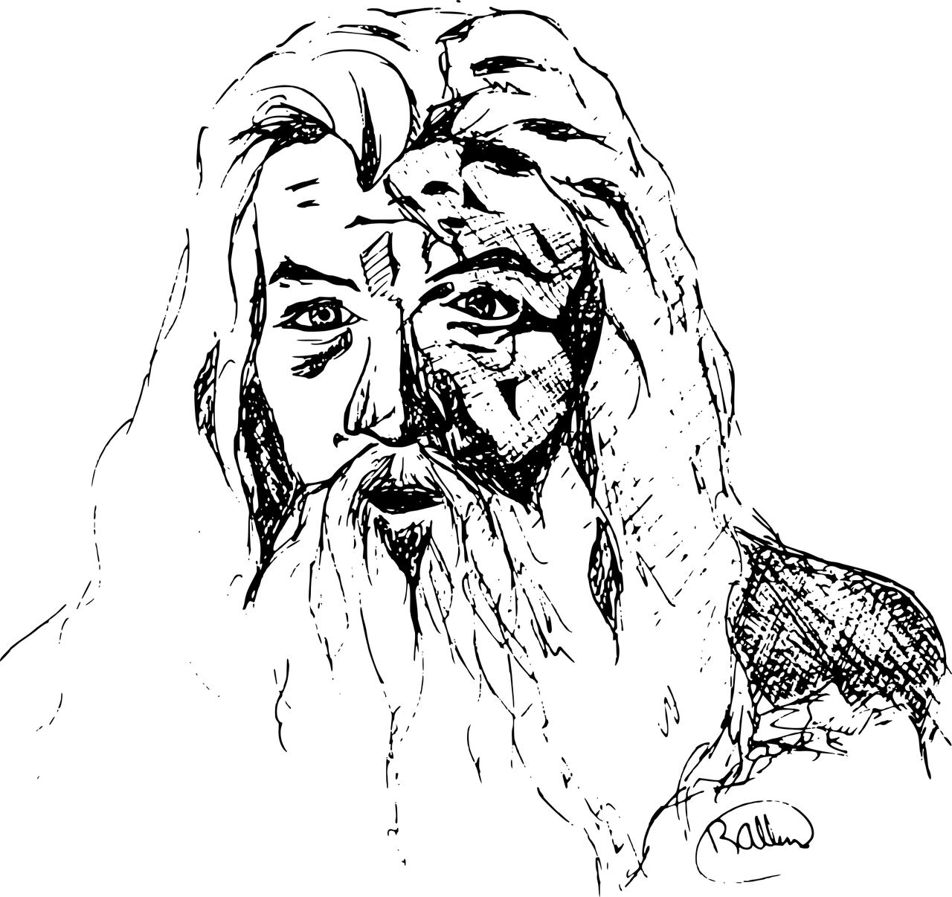
Weltenretter und Helden heute in Filmen

Slide 31
Die Menschen im Dunkeln sehen ein helles Licht.
Ein Kind wird geboren,
ein Sohn gegeben,
er hat Macht,
er heißt Wunder und Ratgeber
Gott und Held
Ewig und Vater
Friede und Fürst.
(aus Jesaja 9, nach Luther 2017, vereinfacht).

Slide 32
Kind
Licht
Macht
Sohn
Fürst
Friede
Wunder
Ratgeber
Gott
Held
Ewig
Vater

Slide 33
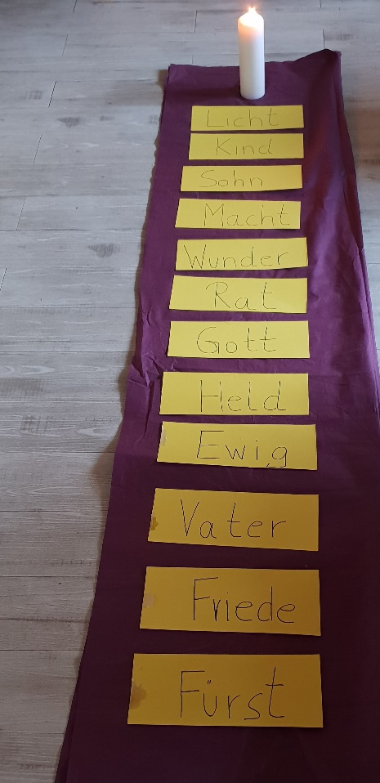

Slide 34
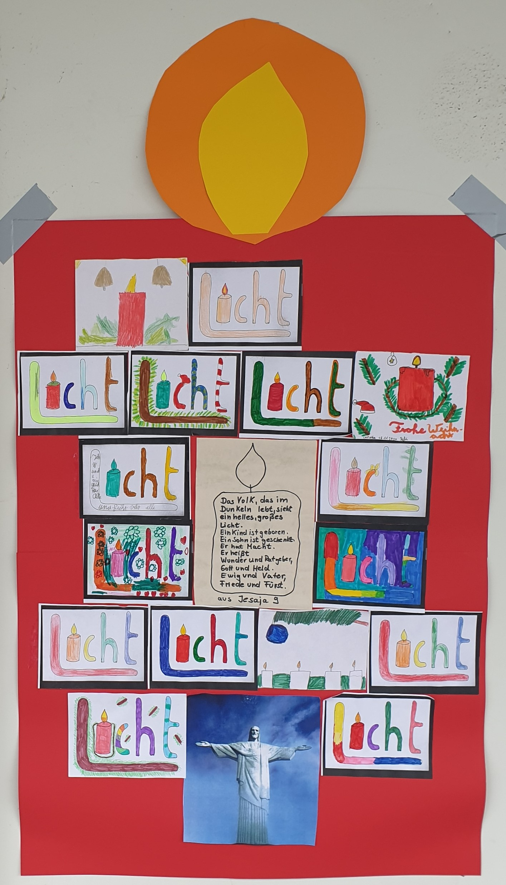
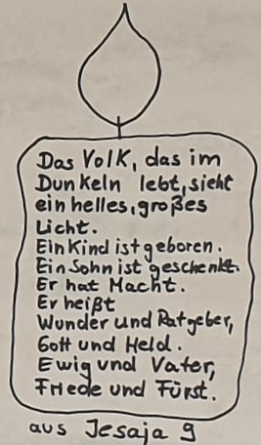
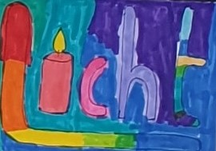
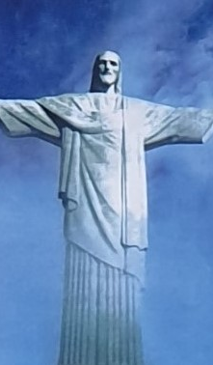

Slide 35
Aufgabenstellungen

Slide 36
Schreibe einige Namen von Jesus aus dem Text auf.
Verwandle das Rechteck in eine Kerze!
Die Menschen im Dunkeln sehen ein helles Licht.
Ein Kind wird geboren,
ein Sohn gegeben,
er hat Macht,
er heißt Wunder und Ratgeber
Gott und Held
Ewig und Vater
Friede und Fürst.
von Jesaja
Wunder
Held
Friede
Wie stellst du dir einen Retter oder einen Helden vor?
Wie lebt er? Was macht er?
Male und schreibe! Gib ihm Namen!

Slide 37
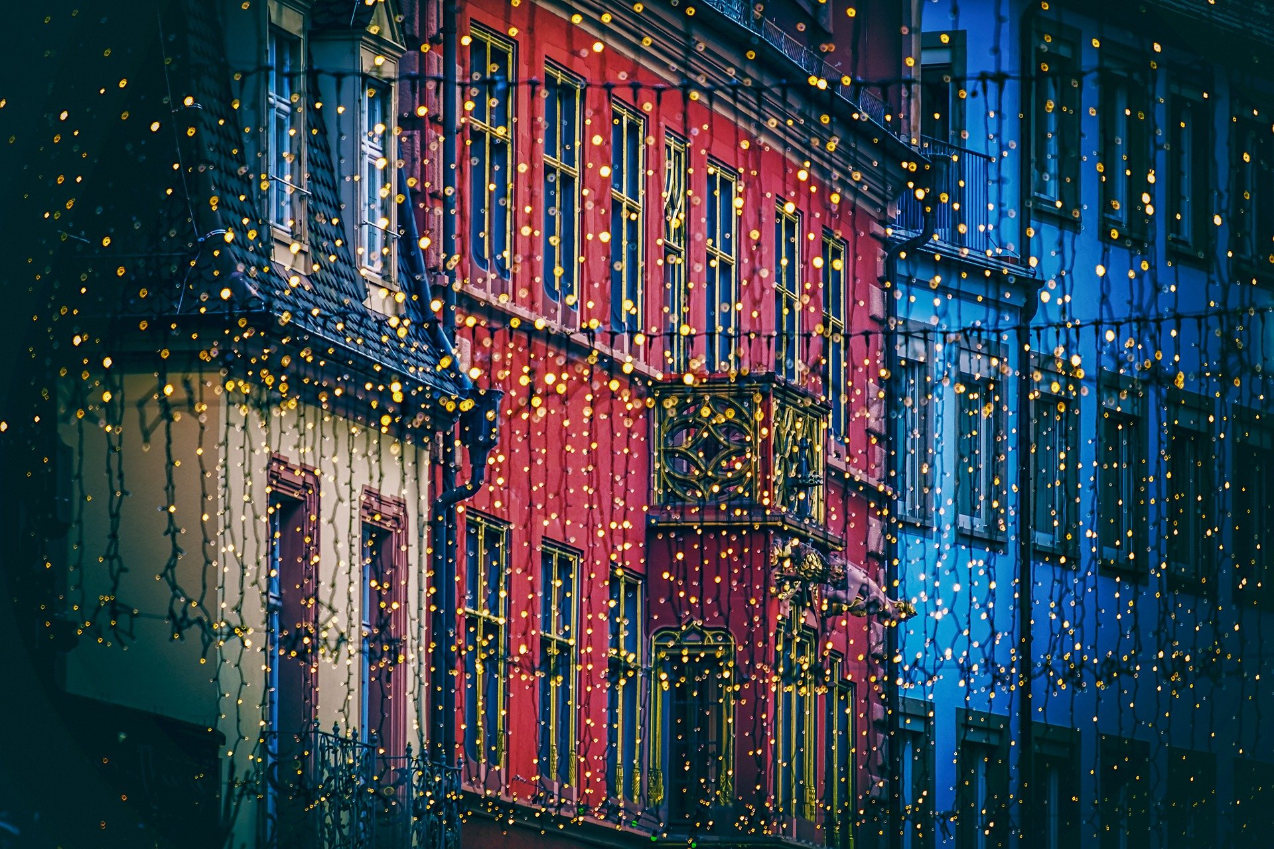
In der Stadt und in den Häusern werden viel Lichter aufgehängt:
Was bedeuten die Lichter für dich?
Was denken Christen:
Für wen steht das Licht in der Adventszeit ?

Slide 38
Jesus sagt: Ich bin das Licht.
Jesus sagt zu uns: Ihr seid das Licht!
Licht sein für andere:
Finde Beispiele!

Slide 39
Bastele ein Licht und verschenke es an jemanden.
-

Slide 40
Advent- Zünd ein Licht an…

